Slide 1

SOLO LA BIBLIA
Programa de Escuela Sabática
recursos-biblicos.com

Slide 2
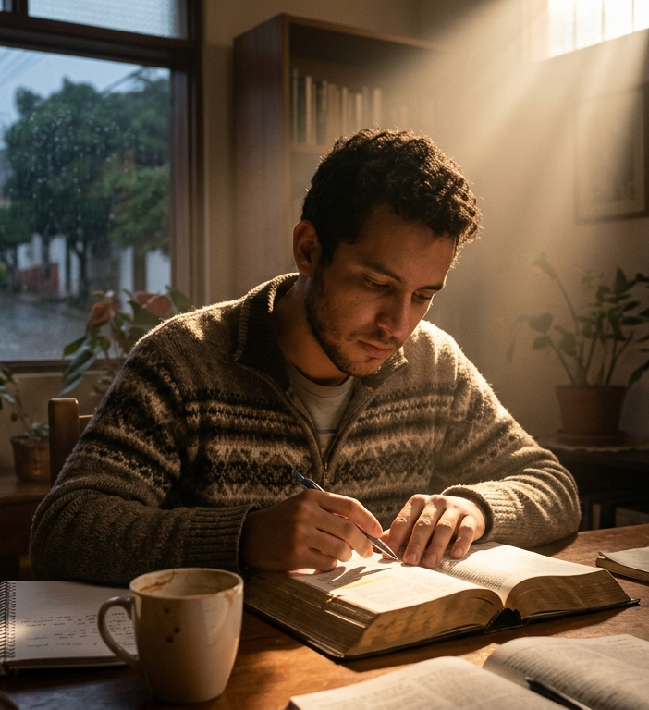
INTRODUCCION
Vivimos en guerra. No una guerra de naciones, sino una guerra invisible entre el bien y el mal. Cada corazón es un campo de batalla donde se decide el destino eterno de las personas. Pero Dios no nos ha dejado indefensos. Nos dio un arma perfecta, más poderosa que la espada y más precisa que cualquier estrategia humana: la Biblia, la Palabra viva de Dios. Hoy recorreremos el campo de batalla espiritual. En cada escena, un combatiente enfrentará una crisis. En cada crisis, una sola voz traerá la victoria: la voz de la Palabra.
recursos-biblicos.com

Slide 3
La Biblia como restauradora
Cuando el peso del fracaso nos hace creer que no merecemos continuar, la Biblia interviene no para condenar, sino para rescatar. Ella es la voz que nos recuerda que la confesión trae limpieza y que el justo, aunque caiga siete veces, vuelve a levantarse. La Palabra de Dios es la mano extendida que nos saca del fango de la desesperación y nos pone de nuevo en marcha.
1
Inversiones y finanzas
«Porque siete veces cae el justo, y vuelve a levantarse» (Proverbios 24: 16)
recursos-biblicos.com
recursos-biblicos.com

Slide 4
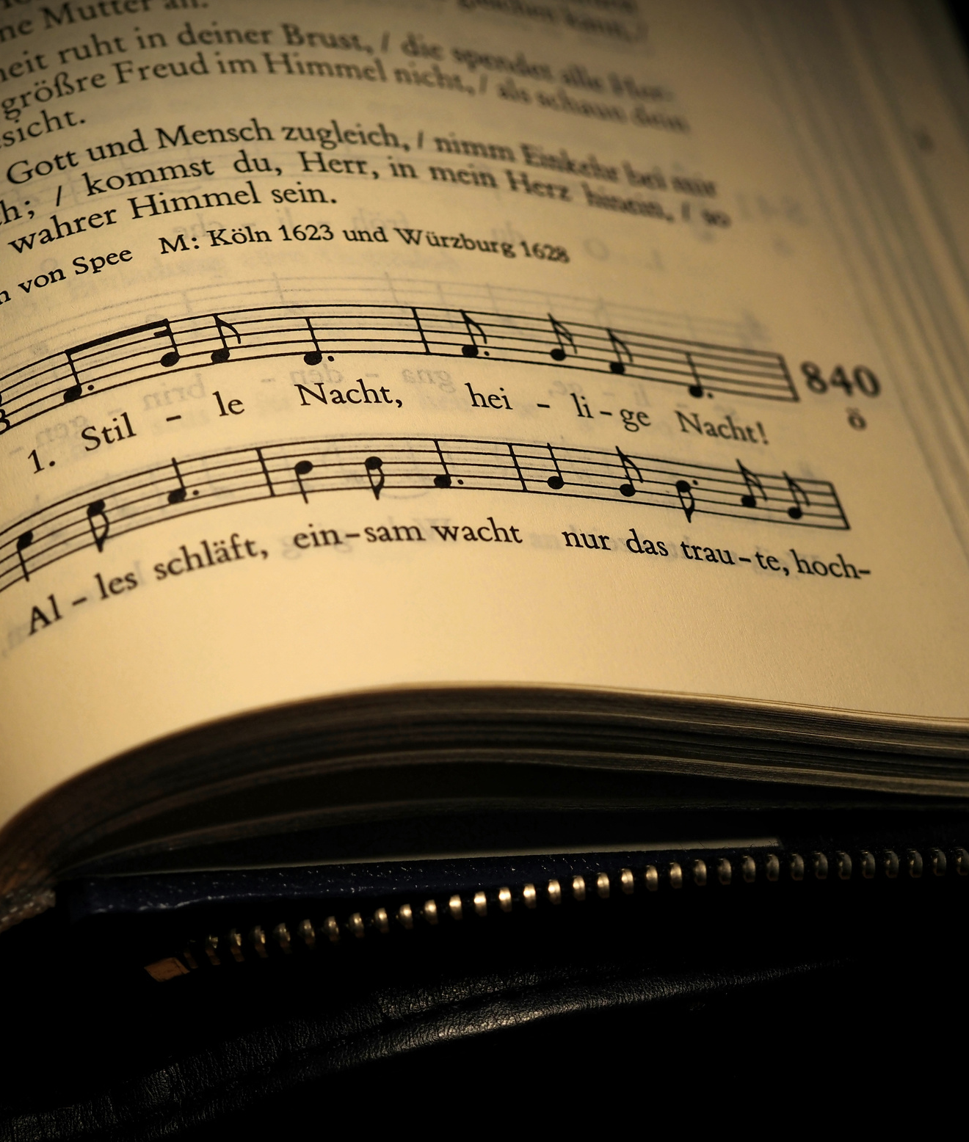
Himno Inicial
# 205 “Dadme la Biblia”
recursos-biblicos.com

Slide 5
La Biblia como Brújula
En medio de un mar de voces, rumores y estrategias humanas que cambian con el viento, la Biblia se levanta como la única autoridad absoluta. Ella no es un consejo opcional, sino la "Lámpara y Lumbrera" que disipa la confusión del mando. Toda decisión, plan o mensaje debe someterse al filtro de la Escritura: si no habla conforme a ella, es porque no hay luz en ese camino.
2
Inversiones y finanzas
recursos-biblicos.com

Slide 6
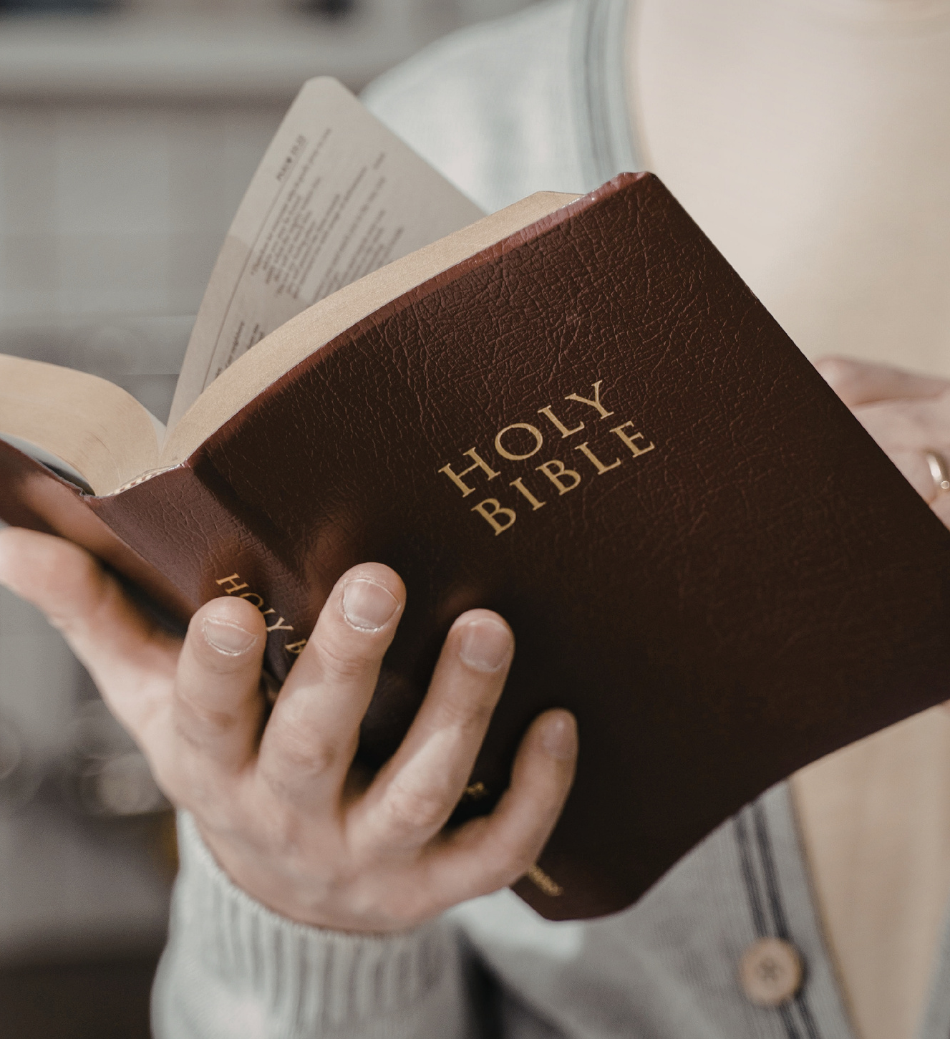
Lectura Bíblica y Oración
Isaías 8: 20
«¡A la ley y al testimonio! Si no dicen conforme a esto, es porque no les ha amanecido».
recursos-biblicos.com

Slide 7
La Biblia como Escudo
El temor ante la muerte o el dolor es una realidad humana, pero la Biblia se presenta como nuestra seguridad inamovible. Ella no promete un camino sin peligros, pero garantiza la presencia constante de Dios. Al escuchar sus promesas, entendemos que la Palabra es la certeza de la victoria final, permitiéndonos enfrentar incluso nuestros mayores miedos con la frente en alto.
3
Inversiones y finanzas
«No temas, porque yo estoy contigo; no desmayes, porque yo soy tu Dios» (Isaías 41: 10)
recursos-biblicos.com
recursos-biblicos.com

Slide 8

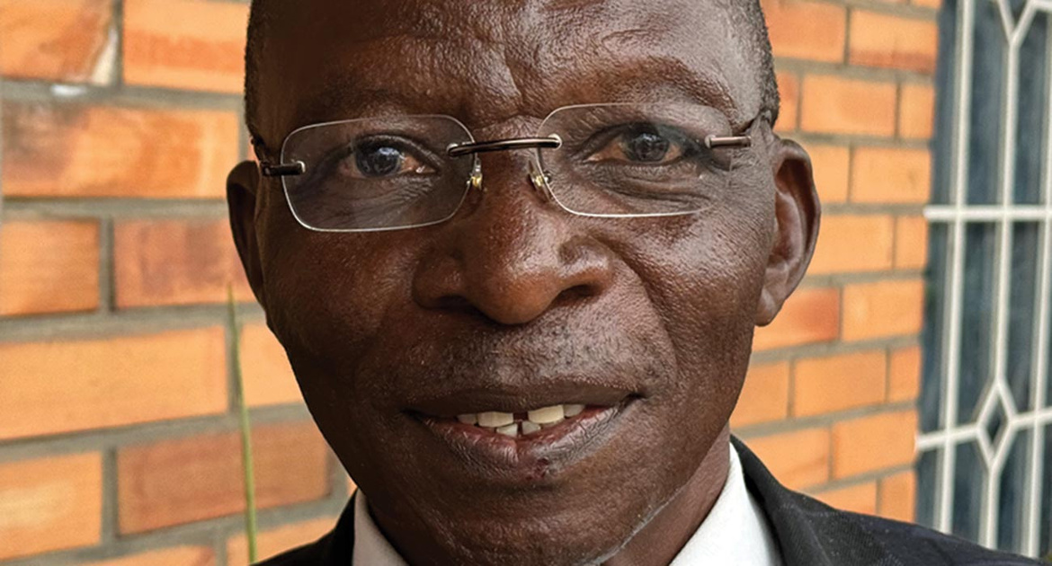
Informe Misionero
“Bestias aterradoras”
recursos-biblicos.com

Slide 9
La Biblia como Aliento
Para el que está trabajado, cargado y sin fuerzas para dar un paso más, la Biblia no es una carga adicional, sino el lugar de descanso. Sus promesas son el combustible que renueva nuestras alas como las de las águilas. Ella nos enseña que el verdadero descanso se encuentra en sus páginas, permitiéndonos marchar de nuevo no por nuestra propia capacidad, sino por el poder de lo escrito.
4
Inversiones y finanzas
«Los que esperan en Jehová tendrán nuevas fuerzas; levantarán alas como las águilas» (Isaías 40: 31).
recursos-biblicos.com
recursos-biblicos.com

Slide 10
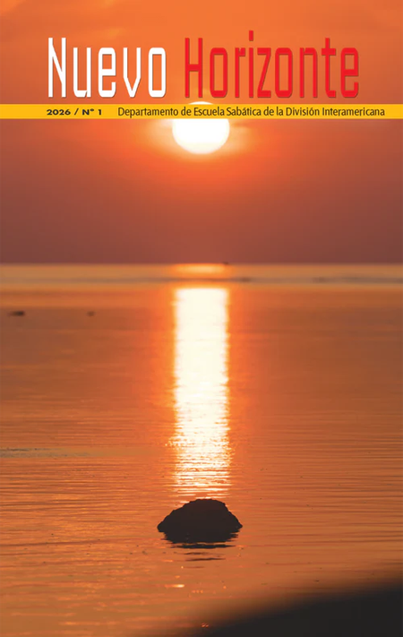
Nuevo Horizonte
“Mejoramiento: La visitación como medio de redención”
recursos-biblicos.com

Slide 11
La Biblia como Espada
El enemigo suele disfrazar el error de "modernismo" y "eficacia", intentando hacernos creer que la Verdad es anticuada. Sin embargo, la Biblia se revela como una espada viva y eficaz que corta toda mentira. Mientras el mundo pasa y las modas se desvanecen, la Palabra permanece para siempre, protegiendo nuestro discernimiento y fundamentando nuestras estrategias en lo eterno.
5
Inversiones y finanzas
«La palabra de Dios es viva, eficaz y más cortante que toda espada de dos filos» (Hebreos 4: 12)
recursos-biblicos.com
recursos-biblicos.com

Slide 12
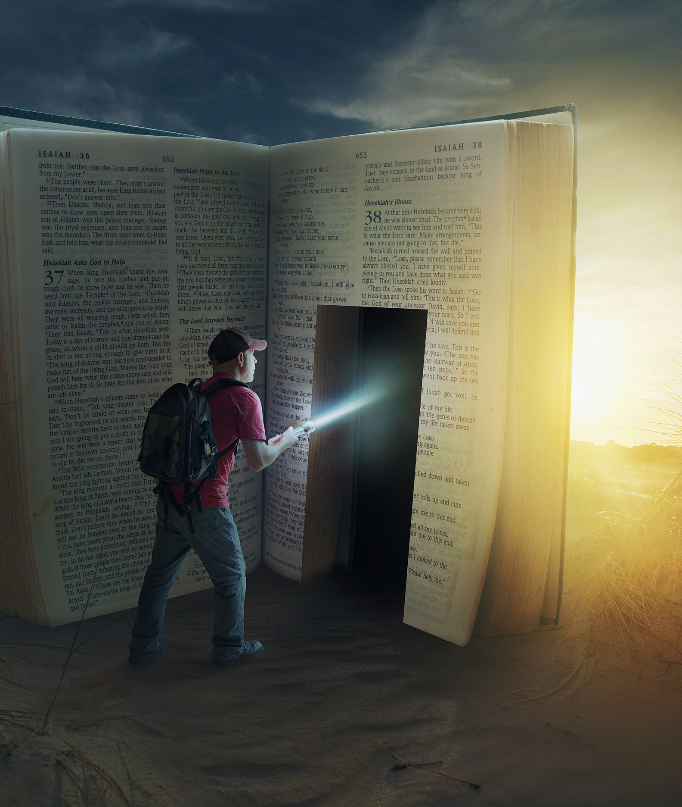
Conclusión
En el campo de batalla de este mundo no existe una mejor fuente de fortaleza, esperanza y conducción que la Palabra de Dios. Estudiemos diariamente sus enseñanzas, y vivamos a la luz de su conducción.
recursos-biblicos.com

Slide 13
Himno
y
Oración Final
# 204
“Oh, cantádmelas otra vez”
recursos-biblicos.com

